Slide 1


ỦY BAN NHÂN DÂN QUẬN LONG BIÊN
TRƯỜNG TIỂU HỌC ÁI MỘ B
MÔN: TOÁN
LỚP 2
BÀI 21: LUYỆN TẬP CHUNG
.

Slide 2

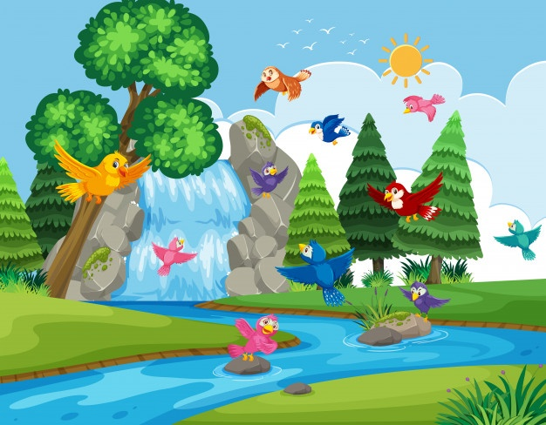

Cùng khởi động ngày mới nhé chúng ta hãy giúp những chú chim này trả lời tốt các câu hỏi để chúng có thế tránh đi mùa đông lạnh giá nhé!
Notes:
Thiết kế bởi: Hương Thảo - tranthao121006@gmail.com

Slide 3
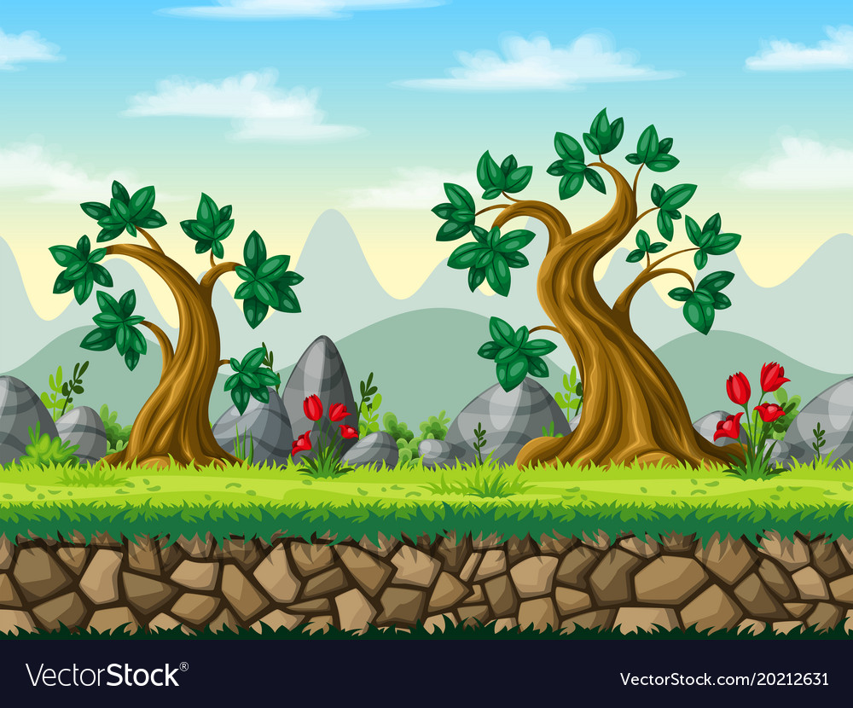

12 + 18 = ?
30
Notes:
Thiết kế bởi: Hương Thảo - tranthao121006@gmail.com

Slide 4
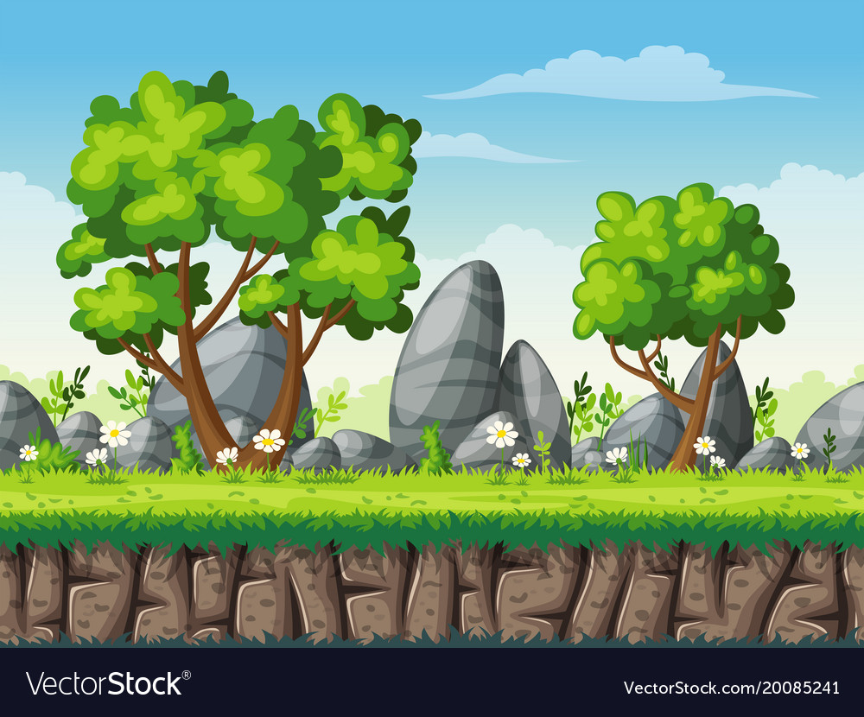
45 + 19 = ?
64

Slide 5
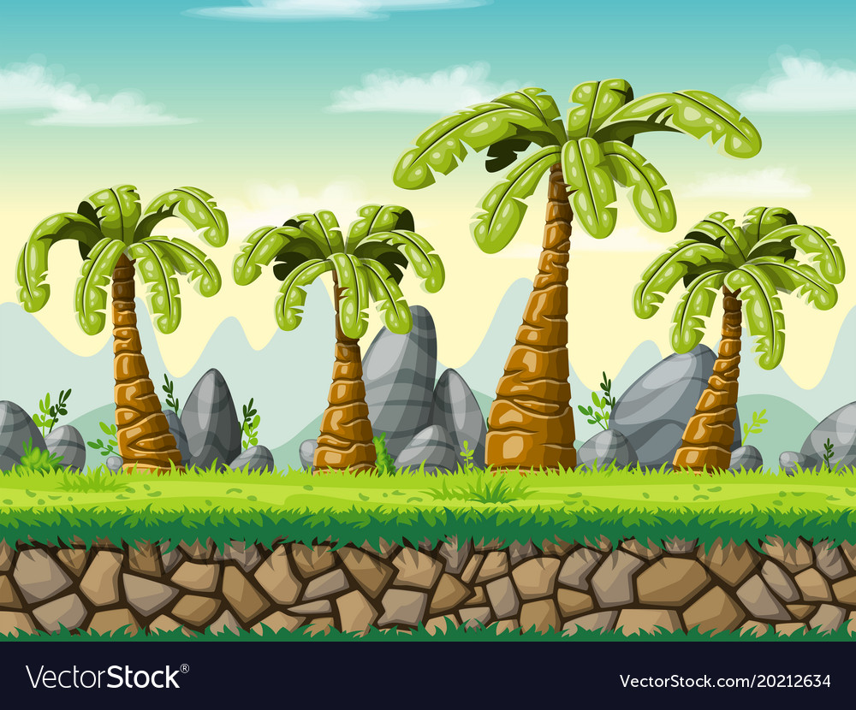
19 + 18 = ?
37

Slide 6
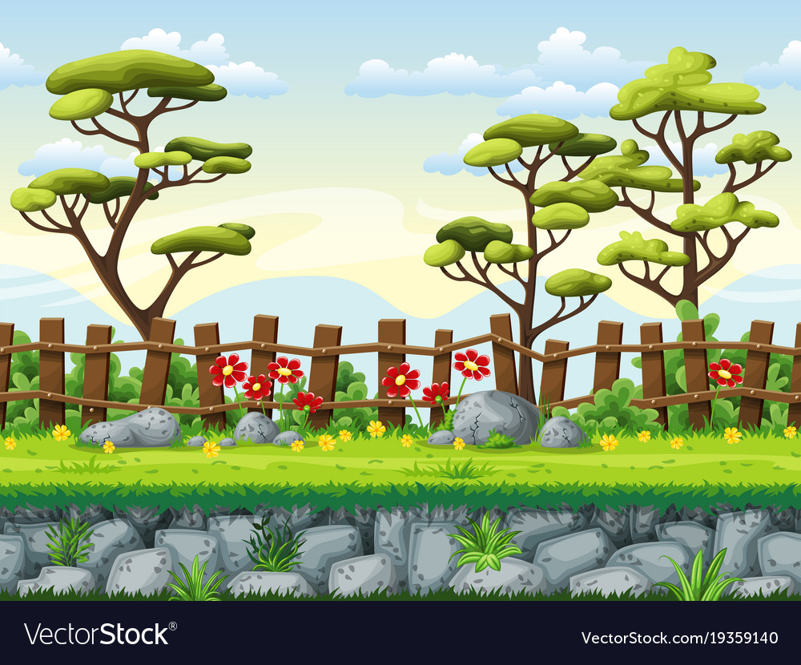
56 + 17 = ?
73

Slide 7

Chúc mừng các em

Slide 8
CHỦ ĐỀ 4
PHÉP CỘNG, PHÉP TRỪ (CÓ NHỚ) TRONG PHẠM VI 100
BÀI 21: LUYỆN TẬP CHUNG

Slide 9

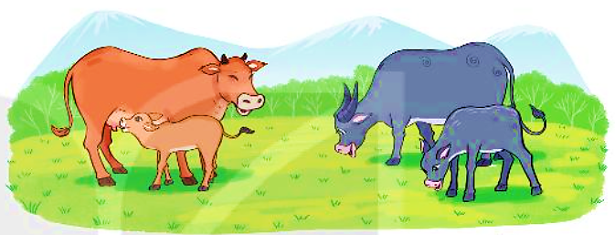
45 + 6
81 + 9
26 + 66
45
6
81
9
26
66
1
Đặt tính rồi tính.
+
+
+
51
90
92
2
Con bê cân nặng 47kg. Con nghé nặng hơn con bê 18kg. Hỏi con nghé cân nặng bao nhiêu ki-lô-gam?
Bài giải
Con nghé cân nặng số ki-lô-gam là:
47 + 18 = 65 (kg)
Đáp số: 65 kg.

Slide 10
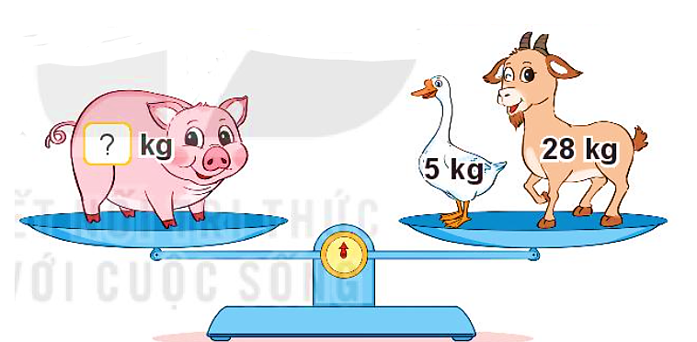
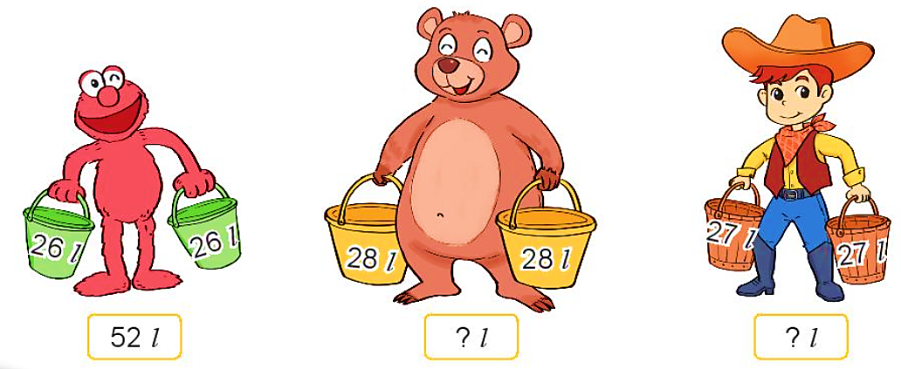
26
33kg
3
Con lợn cân nặng bao nhiêu ki-lô-gam?
33
4
Số
?
Mỗi bạn xách bao nhiêu lít nước?
Các phép tính có gì đặc biệt?
Mỗi phép tính đều có hai số hạng giống nhau.
56 l
54 l

Slide 11
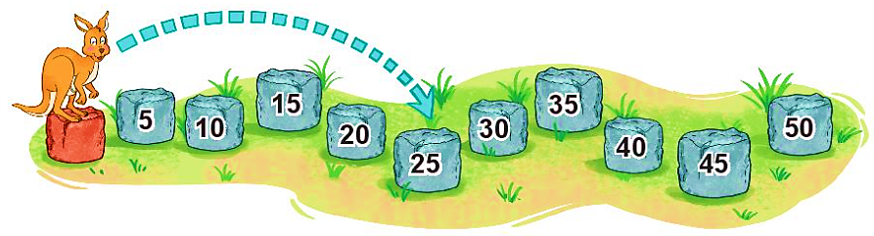
5
Số
?
Chuột túi tham gia một cuộc thi nhảy xa. Lần thứ nhất, từ tảng đá màu đỏ, chuột túi nhảy qua 4 tảng đá và được 25 điểm (như hình vẽ). Lần thứ hai, từ tảng đá màu đỏ, chuột túi nhảy qua 6 tảng đá.
35
?
a) Lần thứ hai chuột túi được điểm.
25 + 35 =
60
60
?
b) Cả hai lần nhảy chuột túi được điểm.

Slide 12
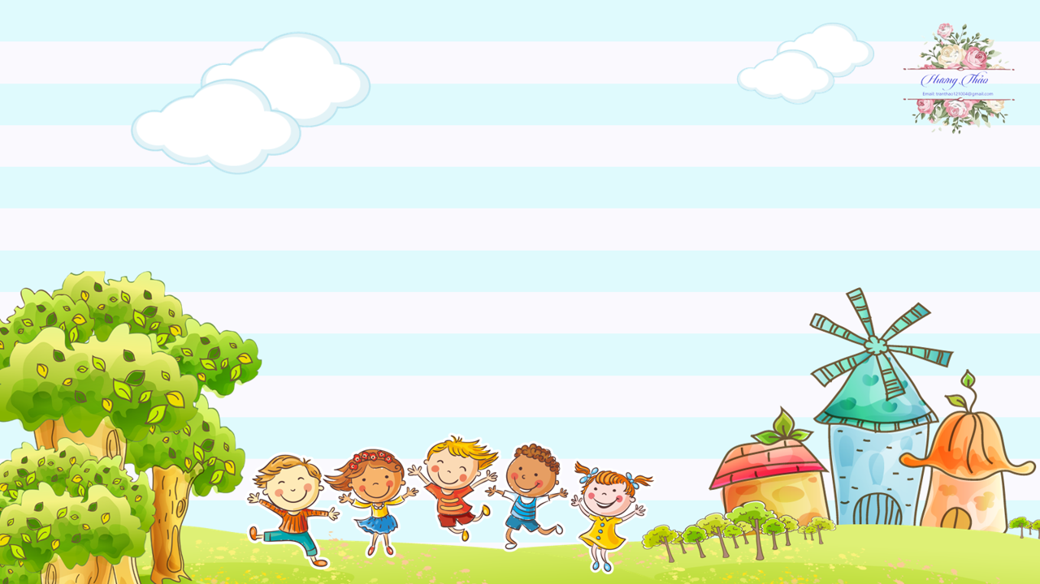
Củng cố bài học

Slide 13
45 + 19 = ?
64

Slide 14
45 + 19 = ?
64

Slide 15
19 + 18 = ?
37

Slide 16
19 + 18 = ?
37

Slide 17
56 + 17 = ?
73

Slide 18
56 + 17 = ?
73

Slide 19
Chúc mừng các em

Slide 20
Chúc mừng các em

Slide 21
5
Số
?
Chuột túi tham gia một cuộc thi nhảy xa. Lần thứ nhất, từ tảng đá màu đỏ, chuột túi nhảy qua 4 tảng đá và được 25 điểm (như hình vẽ). Lần thứ hai, từ tảng đá màu đỏ, chuột túi nhảy qua 6 tảng đá.
35
?
60
?
25 + 35 =
60
a) Lần thứ hai chuột túi được điểm.
b) Cả hai lần nhảy chuột túi được điểm.

Slide 22
5
Số
?
Chuột túi tham gia một cuộc thi nhảy xa. Lần thứ nhất, từ tảng đá màu đỏ, chuột túi nhảy qua 4 tảng đá và được 25 điểm (như hình vẽ). Lần thứ hai, từ tảng đá màu đỏ, chuột túi nhảy qua 6 tảng đá.
35
?
a) Lần thứ hai chuột túi được điểm.
25 + 35 =
60
60
?
b) Cả hai lần nhảy chuột túi được điểm.

